Slide 1
Китайская
Народная
Республика

Slide 2
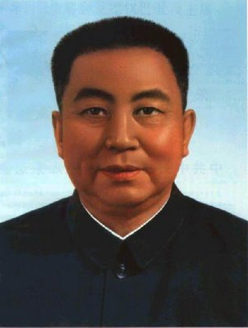
Хуа
Гофэн
(1976 – 1981 гг.)

Slide 4
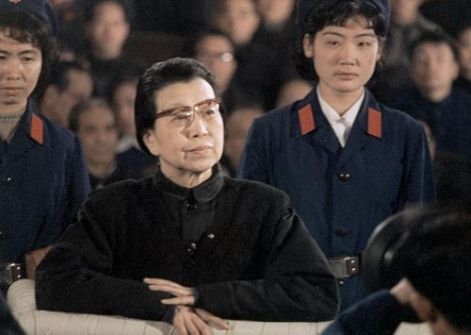

Slide 5
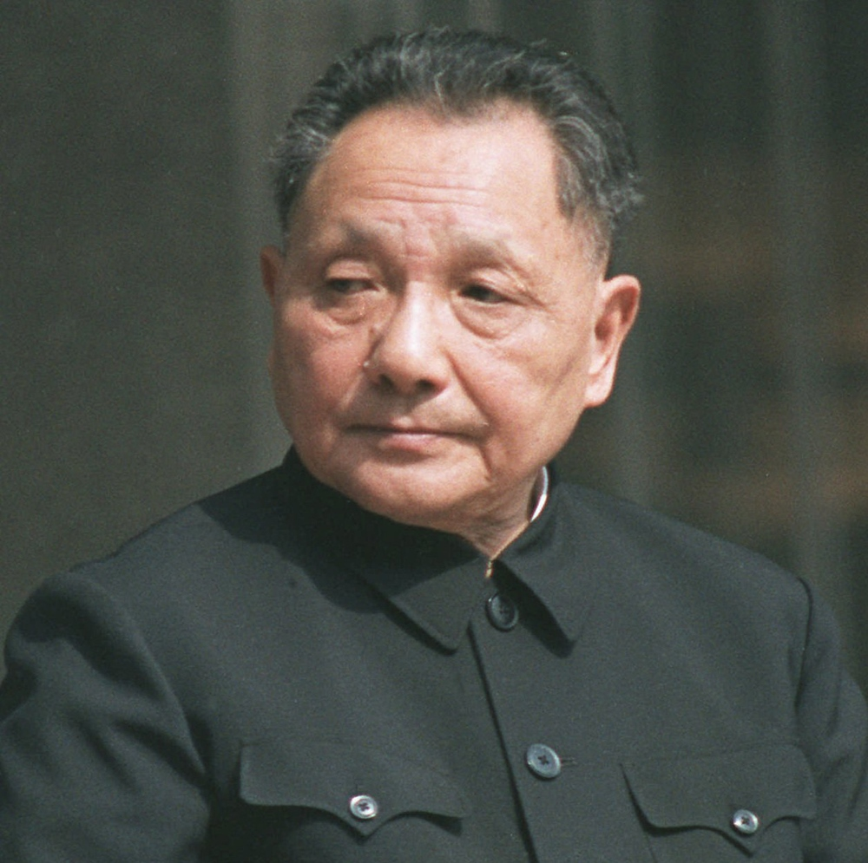
Дэн
Сяопин

Slide 6
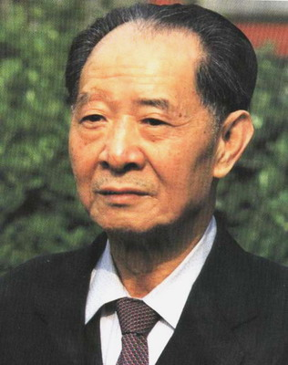
Ху
Яобан
(1981 – 1987 гг.)

Slide 7
Программа «четырёх модернизаций» Дэн Сяопина
4. Решение социальных проблем
3. Политика «открытых дверей»
2. Модернизация в с/х
1.Модернизация в промышленности

Slide 8
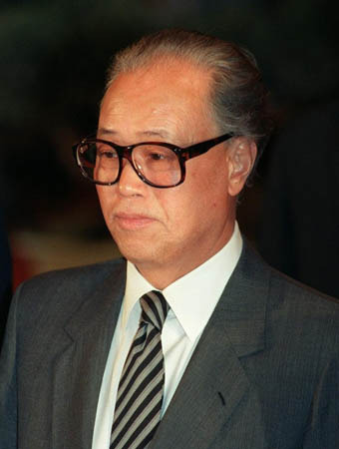
Чжао
Цзыян
(1987 – 1989 гг.)

Slide 9
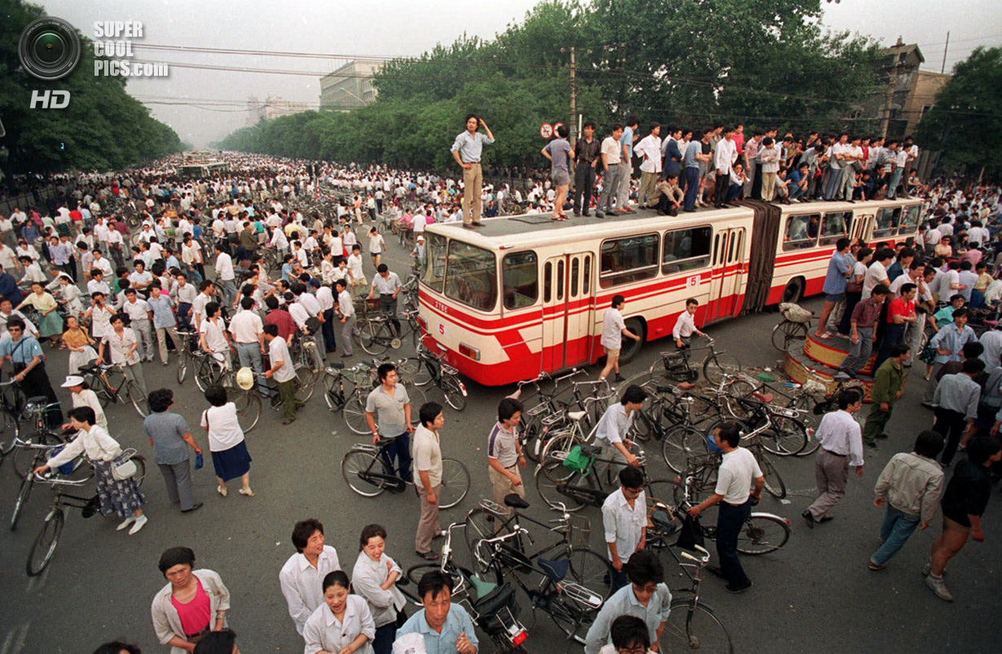

Slide 10
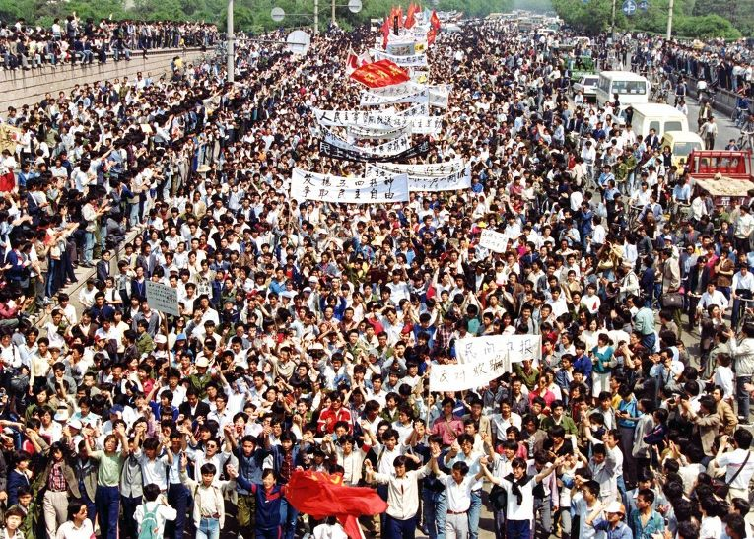

Slide 11
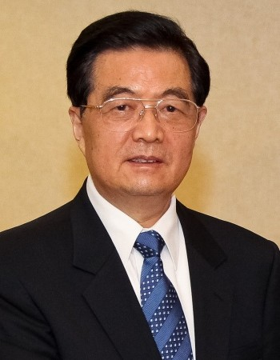
Ху
Цзиньтао
(1989 – 1992 гг.)

Slide 12
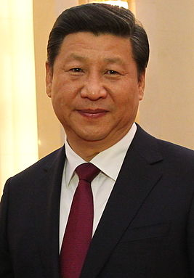
Си
Цзиньпин
(2013 - …)

Slide 13
Внешняя политика
Отношения с СССР
Отношения с развивающимися странами
Отношения с Россией
Отношения с США
Возврат территорий

Slide 14
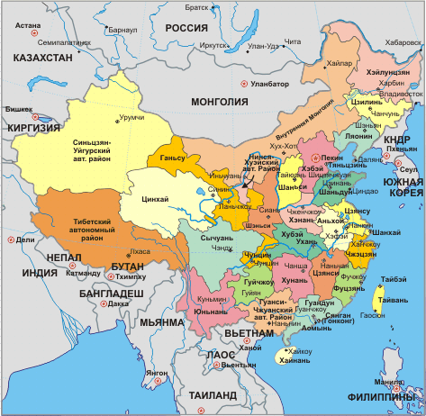

Slide 15
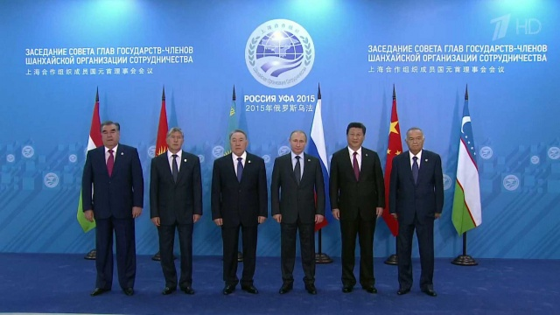
Июль 2015 саммит ШОС

